Slide 1
Materiály na školenie
KROK 6: INFORMOVANIE A ZAPOJENIE
M. Giannakopoulou

Slide 2
Prečo informovať a zapájať?
Program Zelených škôl sa začína v škole, ale jeho cieľom je osloviť širšiu komunitu. Dôležité je to preto, lebo:
vytvára kolektívny zmysel pre zodpovednosť
zabezpečuje, že sa zohľadnia všetky perspektívy a nápady
podporuje myšlienku príslušnosti ku komunite
posilňuje celkový vplyv udržateľných postupov
podporuje environmentálne uvedomelú a aktívnejšiu kultúru školy.
https://www.ecoschools.global/seven-steps-methodology

Slide 3
Informovanie a zapájanie prostredníctvom rôznych médií
školské zhromaždenia
školské nástenky
školské bulletiny a webové stránky
školské predstavenia
divadelné predstavenia a módne prehliadky zamerané na environmentálne a sociálne otázky
listy podnikom a korporáciám
miestna a celoštátna tlač, rozhlas a televízia atď.
globálne akčné dni
ocenenia, súťaže a oslavy (Cena učiteľa FEE, cena Zelená vlajka)

Slide 4
Poďme uviesť teóriu do praxe - Školské zhromaždenia a nástenky
Študenti môžu zorganizovať špeciálne zhromaždenie alebo veľtrh venovaný procesu ich projektu a jeho výsledkom. V konkrétnom prípade odpadového hospodárstva môžu študenti v závislosti od veku a úrovne prezentovať svoje projekty o bioproduktoch, výhodách a výzvach biohospodárstva a myšlienke obehového hospodárstva. Mohli by tiež pozvať hosťujúcich rečníkov z miestneho biopriemyslu alebo farmy, aby prednášali o svojej práci alebo o tom, ako sa používa kompost, tvorcov politiky a primátora mesta, ktorí môžu tiež navrhnúť spôsoby, ako môže mestská rada prispieť k úsiliu školy dosiahnuť nulový odpad.
EKO-komisia môže vytvoriť nástenku s tematikou biohospodárstva, na ktorej bude stručne prezentovaný akčný plán, projekty žiakov súvisiace s biohospodárstvom, infografika o materiáloch na báze bioodpadu, kroky, ktoré podnikli a ktoré viedli k zníženiu množstva odpadu, a aktuálne informácie o iniciatívach školy v oblasti udržateľnosti, ako aj o nadchádzajúcich podujatiach a možnostiach zapojenia komunity.

Slide 5
Poďme uviesť teóriu do praxe - školské bulletiny a webové stránky
Študenti môžu informovať širokú verejnosť prostredníctvom článkov v školskom bulletine a na webovej stránke. Články môžu obsahovať úspechy študentov, rozhovory s odborníkmi a tipy pre ostatné školy, ako postupovať v projekte nulového odpadu. Môžu byť uverejnené v elektronickej podobe a mohli by obsahovať odkazy na vzdelávacie zdroje týkajúce sa biohospodárstva ako možného riešenia odpadového manažmentu a nadchádzajúcich podujatí. Články sa môžu zdieľať aj prostredníctvom siete Mladých reportérov pre životné prostredie (Young Reporters for the Environment - YRE), pretože môžu inšpirovať ďalších ľudí k činnosti.

Slide 6
Poďme uviesť teóriu do praxe - Školské predstavenia, veľtrhy
Mladší študenti môžu zorganizovať školské predstavenie a prezentovať bioprodukty. Môžu vytvoriť postavy, ktoré budú rozprávať o tom, ako vznikli a akými zmenami prešli, kým dosiahli svoju súčasnú podobu. Napríklad banánová šupka alebo jablkové šupky môžu rozprávať, ako sa zmenili na kompost. Svoje scénky môžu žiaci písať počas celého školského roka a môžu ich predviesť v deň vysvedčenia.
Žiaci môžu zorganizovať aj veľtržnú výstavu, na ktorej navrhnú a vyrobia výrobky alebo umelecké diela z recyklovateľných materiálov alebo odpadu. Takto môžu poukázať na význam obehového hospodárstva a predajom výrobkov získať peniaze pre potreby školy.

Slide 7
Nápady: Listy podnikom a spoločnostiam
Žiaci môžu napísať listy miestnym podnikom a spoločnostiam, v ktorých vysvetlia Akčný plán školy týkajúci sa nakladania s odpadom prostredníctvom biohospodárstva (kompostovacie metódy a recyklácia). Toto otvorenie sa širšej komunite môže škole pomôcť nájsť partnerstvá pre projekty, stáže alebo sponzorstvo pre ekologické iniciatívy.Študenti môžu o svojich iniciatívach informovať aj širokú verejnosť prostredníctvom národnej tlače, rozhlasu a televízie. Môžu sa podeliť o výsledky svojich projektov ako aj o osvedčené postupy s pozitívnym vplyvom a môžu dokonca zorganizovať rozhovory so žiakmi, učiteľmi, rodičmi, členmi EKO-komisie, aby diskutovali o význame udržateľnosti a bioinovácií a o tom, čo sa naučili vďaka svojej účasti na projektoch.

Slide 8
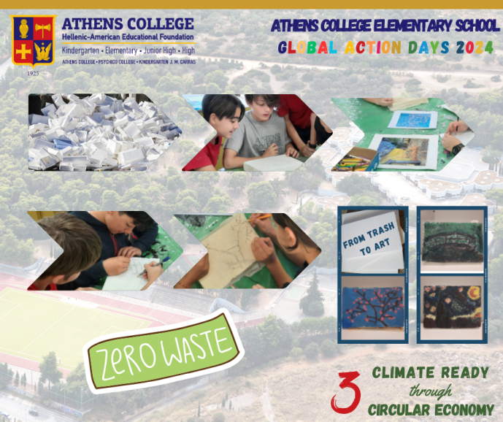
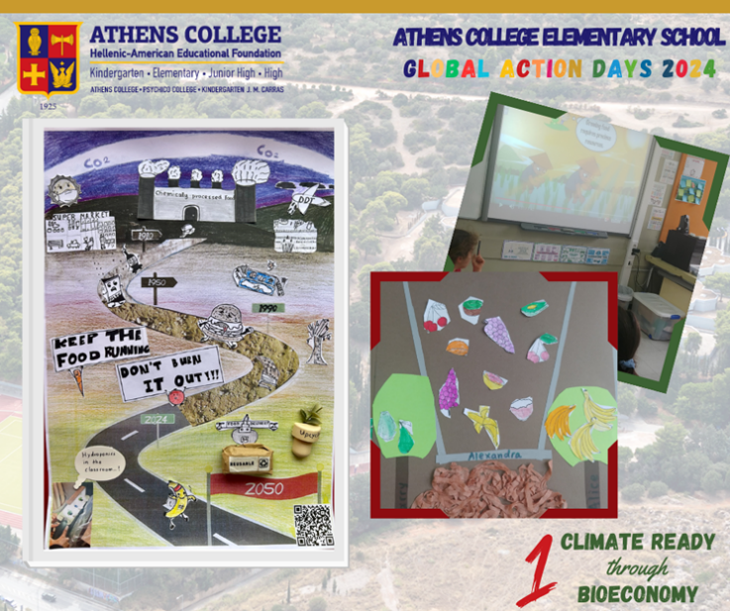
Nápady: Globálne akčné dni
Jedným z najpopulárnejších spôsobov, akými môže škola informovať celý svet o svojich aktivitách, je účasť na globálnych akčných dňoch, ako je Deň Zeme, Svetový deň životného prostredia alebo Globálne akčné dni FEE. Tie dávajú študentom možnosť organizovať podujatia a vzdelávacie workshopy zamerané na biohospodárstvo.
Najväčšou výhodou účasti na týchto podujatiach je, že sú veľmi propagované prostredníctvom sociálnych médií a pomáhajú spojiť svoj „hlas“ s miliónom ďalších „hlasov“ a vytvárajú pocit boja za spoločnú vec napriek rôznorodosti rás, etník, krajín, sociálno-ekonomického postavenia, pohlaví, veku atď. Tieto dni zdôrazňujú myšlienku zastúpenia a zodpovednosti, ktorú všetci zdieľame ako občania sveta za ochranu prírody.

Slide 9
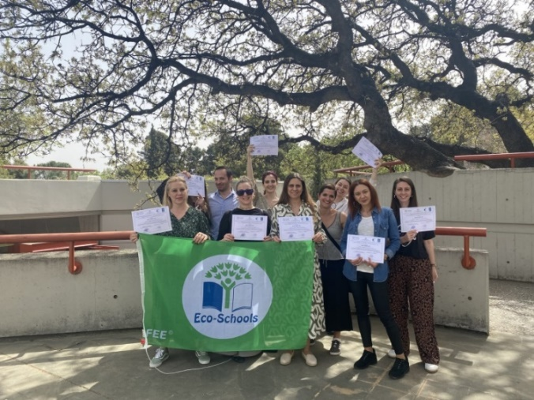
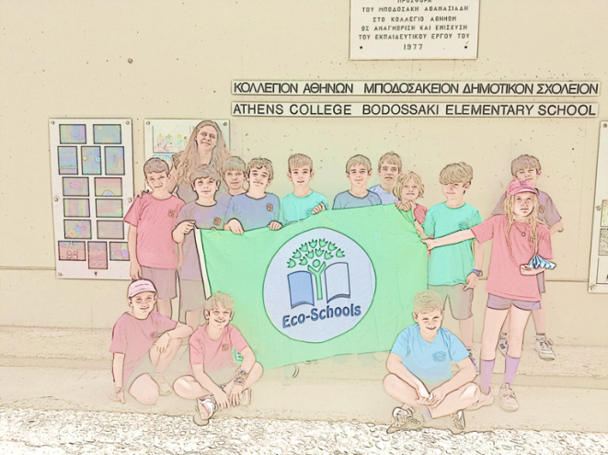
Nápady: Ocenenia a ceremónie
Ocenenie Zelená vlajka, ktoré študenti získavajú každé dva roky, je pre školu príležitosťou osláviť svoje úspechy. To neuveriteľne povzbudí všetkých ľudí zapojených do projektov a inšpiruje k ešte vyššej účasti.
Cena pre učiteľov FEE je ďalšou príležitosťou, ktorá motivuje učiteľov na celom svete, aby sa aktívne zapájali do environmentálnej výchovy, pričom víťazi sa prezentujú na spoločenskom podujatí. Skutočnosť, že ich úsilie a odhodlanie je ocenené, môže povzbudiť ďalších pedagógov k tvorbe projektov s tematikou biohospodárstva.

Slide 10
Edukačné zdroje
https://www.ecoschools.global/seven-steps-methodology

